Slide 1
Python
Haifu Li 371150 2017-07-20

Slide 2
Python Basic Part

Slide 3
Agenda
1 Introduce
2.Environment
3.python execute mode
4.python syntax
5.python variable
6.Data type
7.Statement (pass,if,while,for,try,with)
8.Function
9.Module
10.IO
11.Exception
12.OOP

Slide 4
Introduce-- python feature
Python is a computer programming language
It is an interpreted, object-oriented, high-level programming language with dynamic semantics
Even though Python might not be as fast as complied languages such as C or C++
Many large sites are developed in Python, such as Google, Yahoo, etc.
it runs on many Unix variants, on the Mac, and on Windows 2000 and later.

Slide 5
Introduce---What is Python good for
string processing (regular expressions, Unicode, calculating differences between files)
Internet protocols (HTTP, FTP, SMTP, XML-RPC, POP, IMAP, CGI programming)
software engineering (unit testing, logging, profiling, parsing Python code)
operating system interfaces (system calls, filesystems, TCP/IP sockets).

Slide 6
Introduce---python document
1. core python programming(python核心编程)---比较中国特色
2. learning Python(python学习手册)-----西方特色
3.Python documentation----官方文档

Slide 7
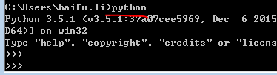
Environment
1. download python \\Prcsez155d\db\automation\software\python-3.5.1-amd64.exe
or \\Prcsez155d\db\automation\software\python-3.5.2.exe
2. If python environment not set , manual add it
3. Check python

Slide 8
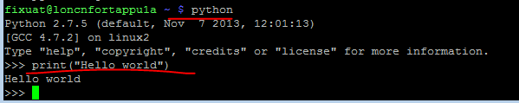
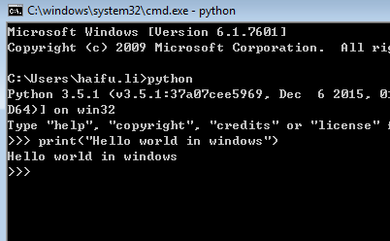
Exec the first program--Interactive Mode

Slide 9
Python IDE----Script mode
1.IDLE
2.pythonWin:
3.Notepad++:
4.Eclipse
5.vim/emacs: linux

Slide 10
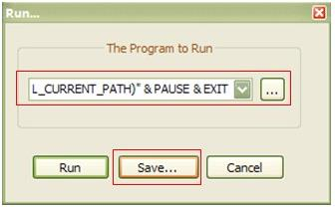
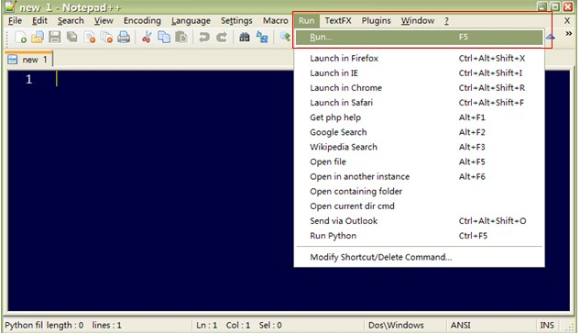
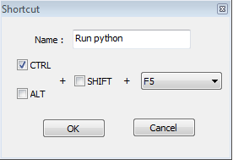
Python +notepad
Step 1:install python and set environment path
Step2:NotePad→Run->run
Step 3: cmd /k python "$(FULL_CURRENT_PATH)" & PAUSE & EXIT
Step 4: click Save and setting shortcut
Step 5:NotePad->View->Show Symbol->Show white space and Tab

Slide 11
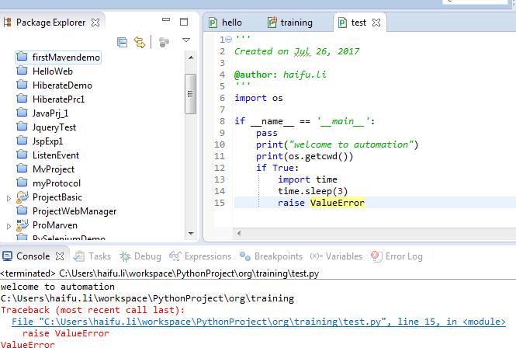
Eclipse

Slide 12
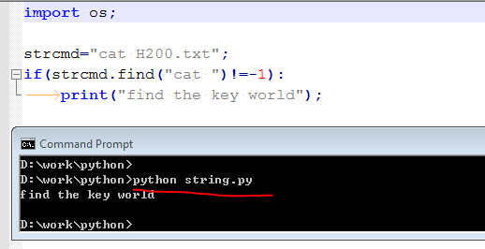
Exec the first program- -Argument Passing

Slide 13
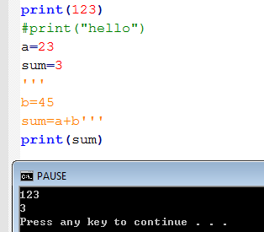
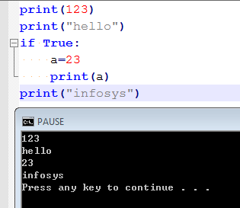
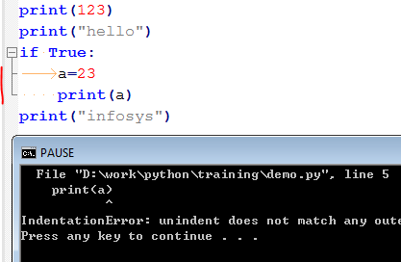
Python syntax
1. Comments single line # multi line ‘’’ ‘’’’
A comment starts with a hash character (#) that is not part
of a string literal, and ends at the end of
the physical line.
2. Indentation(spaces and tabs)

Slide 14
Coding style
Use 4-space indentation, and no tabs.
Use blank lines to separate functions and classes, and larger blocks of code inside functions
When possible, put comments on a line of their own.
Likewise, don’t use non-ASCII characters in identifiers if there is only the slightest chance people speaking a different language will read or maintain the code.
Wrap lines so that they don’t exceed 79 characters.

Slide 15
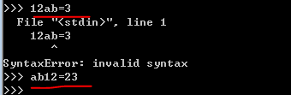
Python variable name
1. the first character begin with letter or _
2.other character contain letter, digit,_
3.case sensitive
4. keyword
Example: define variable 12ab=3
error as it begin with digit
and | exec | not
assert | finally | or
break | for | pass
class | from | print
continue | global | raise
def | if | return
del | import | try
elif | in | while
else | is | with
except | lambda | yield

Slide 16

Python internal define variable
Format __parameterName__
Example: __name__ __init__

Slide 17
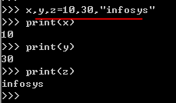
Python variable define
Set value：
(1)Directly set value：
example : a=20
str=“message”
(2)Multi set value：
Example X=y=z=1
(3)Split by “,” set value:
x,y,z,=1,4,”indb”

Slide 18
Python data type—five standard type
1. Numbers (Integer,Boolean,Long integer,Floating point)
2.String
3.List
4.Tuple
5.Dictionary
6.Set

Slide 19


Data type example
Number &String

Slide 20
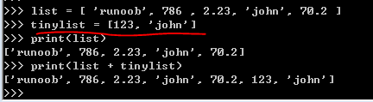

Data type example
List
Notes:
list.append(x) Add an item to the end of the list. Equivalent to a[len(a):] = [x].
list.extend(L) Extend the list by appending all the items in the given list. Equivalent to a[len(a):] = L
list.insert(i, x) Insert an item at a given position. The first argument is the index of the element before which to insert, so a.insert(0, x) inserts at the front of the list, and a.insert(len(a), x) is equivalent to a.append(x).
list.remove(x) Remove the first item from the list whose value is x. It is an error if there is no such item
list.clear()
list.index(x)
list.sort()

Slide 21
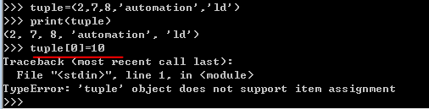
Data type example
Tuple--- read only of List
tuple=(2,7,8,'automation','ld')

Slide 22


Data type example
dictionary

Slide 23
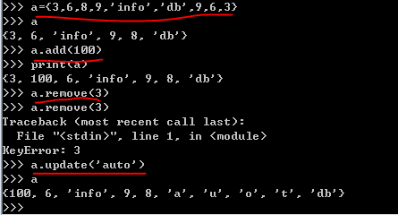
Data type example--set
How to create a set?
Add an item----add(item)
Update set----update()
Remove an item---remove(item)
Notes:
python 集合的添加有三种常用方法，分别是add和update,remove。
集合add方法：是把要传入的元素做为一个整个添加到集合中
集合update方法：是把要传入的元素拆分，做为个体传入到集合中
集合删除操作方法：remove

Slide 24

Pass Statements
Pass : It can be used when a statement is required syntactically but the program requires no action. For example:

Slide 25
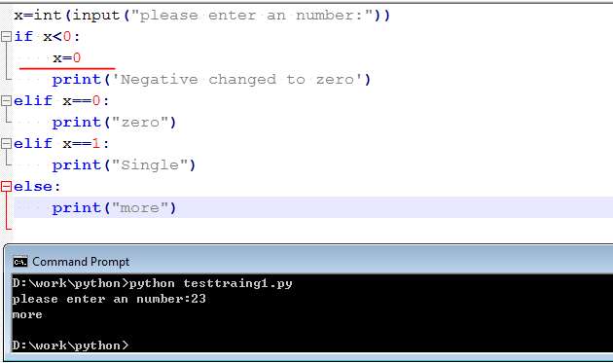
Control Flow--if Statements
if_stmt ::= "if" expression ":" suite
( "elif" expression ":" suite )*
["else" ":" suite]

Slide 26
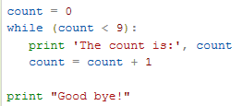
The while statement
While expression:
statement(s)

Slide 27
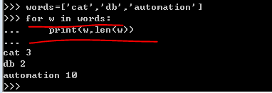
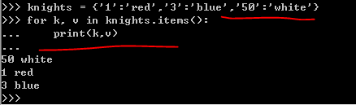
For Statements
for_stmt ::= "for" target_list "in" expression_list ":" suite
["else" ":" suite]

Slide 28
The try statement(try,raise,finally except)
try2_stmt ::= "try" ":" suite
"finally" ":" suite
try1_stmt ::= "try" ":" suite
("except" [expression ["as" identifier]] ":" suite)+
["else" ":" suite]
["finally" ":" suite]
try2_stmt ::= "try" ":" suite
"finally" ":" suite

Slide 29
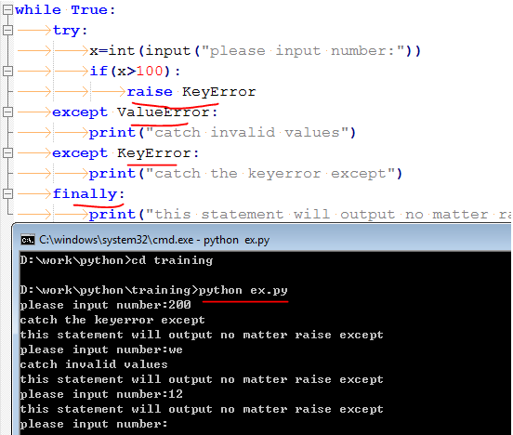
Exception example

Slide 30
With statement
With Statement Context Managers). This allows common try...except...finally usage patterns to be encapsulated for convenient reuse
example: operate file, acquire or release lock
(言下之意自动帮忙捕捉异常，释放资源)
The context expression (the expression given in the with_item) is evaluated to obtain a context manager.
The context manager’s __exit__() is loaded for later use.
The context manager’s __enter__() method is invoked.
If a target was included in the with statement, the return value from __enter__() is assigned to it.
The suite is executed.
The context manager’s __exit__() method is invoked. If an exception caused the suite to be exited, its type, value, and traceback are passed as arguments to __exit__(). Otherwise, three None arguments are supplied.
.

Slide 31
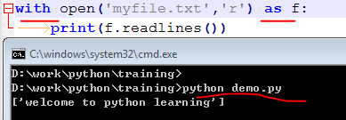
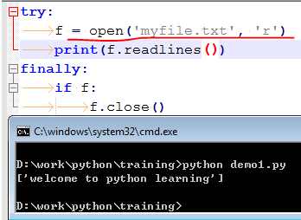
With statement --example

Slide 32
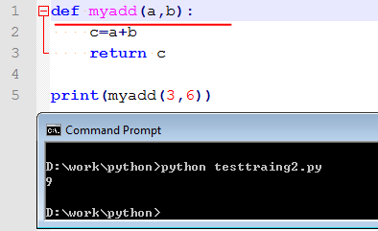
Defining Functions
def functionname( parameters ):
function_suite
return [expression]

Slide 33
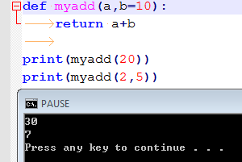
Functions--Default Argument Values
The most useful form is to specify a default value
for one or more arguments. This creates a function that
can be called with fewer arguments than it is defined to allow. For example

Slide 34
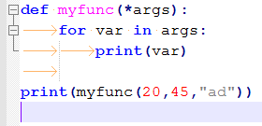
Functions- --Arbitrary Argument Lists（可变参数,数组）
argument
the least frequently used option is to specify that a function can be called with an arbitrary number of arguments. These arguments will be wrapped up in a tuple
Notes:
argument A value passed to a function (or method) when calling the function. There are two kinds of argument
keyword argument: an argument preceded by an identifier (e.g. name=) in a function call or passed as a value in a dictionary preceded by **. For example, 3 and 5 are both keyword arguments in the following calls
positional argument: an argument that is not a keyword argument. Positional arguments can appear at the beginning of an argument list and/or be passed as elements of an iterable preceded by *. For example, 3 and 5 are both positional arguments in the following calls

Slide 35
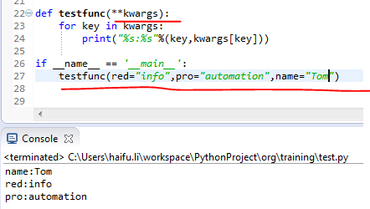
Function---**kwargs(传递可变参数，字典)

Slide 36
Built-in Functions
 |  | Built-in Functions
abs() | dict() | help() | min() | setattr()
all() | dir() | hex() | next() | slice()
any() | divmod() | id() | object() | sorted()
ascii() | enumerate() | input() | oct() | staticmethod()
bin() | eval() | int() | open() | str()
bool() | exec() | isinstance() | ord() | sum()
bytearray() | filter() | issubclass() | pow() | super()
bytes() | float() | iter() | print() | tuple()
callable() | format() | len() | property() | type()
chr() | frozenset() | list() | range() | vars()
classmethod() | getattr() | locals() | repr() | zip()
compile() | globals() | map() | reversed() | __import__()
complex() | hasattr() | max() | round()
delattr() | hash() | memoryview() | set()

Slide 37
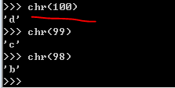

Build in function example
Chr(i) :Return the string representing a character whose Unicode code point is the integer i.
dir(object):return a list of valid attributes for that object.
len(s):Return the length (the number of items) of an object
id(object):Return the “identity” of an object. This is an integer which is guaranteed to be unique and constant for this object during its lifetime. Two objects with non-overlapping lifetimes may have the same id() value.

Slide 38


Example of build-in Function
dir():Without arguments, return the list of names in the current local scope. With an argument, attempt to return a list of valid attributes for that object
input([prompt]) :standard input
Id():Return the “identity” of an object

Slide 39
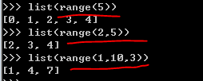
Example of build-in Function
range(start, stop[, step])
Rather than being a function, range is actually an immutable sequence type, as documented in Ranges and Sequence Types — list, tuple, range.

Slide 40
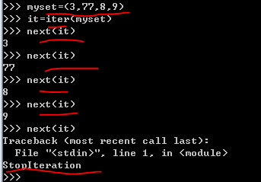
Example of build-in Function
iter() next()

Slide 41
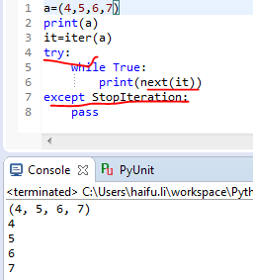
Iterable 迭代器的写法

Slide 42

Function --lamdba
An anonymous inline function consisting of a single expression which is evaluated when the function is called. The syntax to create a lambda function is
lambda [arguments]: expression
作用:函数速写,提高速度
常见应用:代码内嵌或者GUI回调

Slide 43
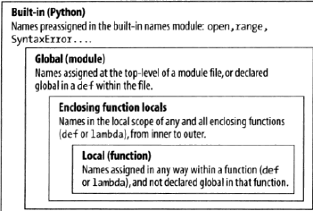
SCOPE—LEGB（作用域）
Notes:
Python的作用域一共有4中，分别是：
1.定义的函数内部的变量名如果是第一次出现， 且在=符号前，那么就可以认为是被定义为局部变量。在这种情况下，不论全局变量中是否用到该变量名，函数中使用的都是局部变量
2.函数内部的变量名如果是第一次出现，且出现在=符号后面，且在之前已被定义为全局变量，则这里将引用全局变量
3.函数中使用某个变量时，如果该变量名既有全局变量也有局部变量，则默认使用局部变量
4.在函数中将某个变量定义为全局变量时需要使用关键字global
L （Local） 局部作用域
E （Enclosing） 闭包函数外的函数中
G （Global） 全局作用域
B （Built-in） 内建作用域

Slide 44
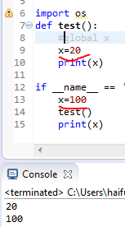
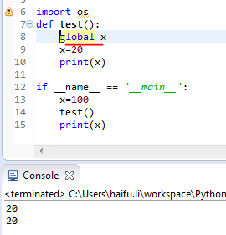
Local nonlocal global
Global
If the global statement occurs within a block, all uses of the name specified in the statement refer to the binding of that name in the top-level namespace.

Slide 45
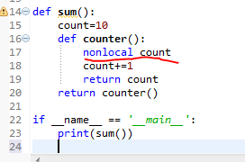
Nonlocal statement
The nonlocal statement causes the listed identifiers to refer to previously bound variables in the nearest enclosing scope excluding globals.

Slide 46
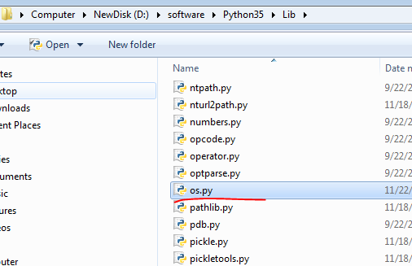
Module
Module is python file, end with .py
Check your module:

Slide 47
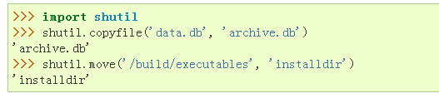
Brief Tour of the Standard Library
1. Operating System Interface
The os module provides dozens of functions for interacting with the operating system
>>> import os
>>> os.getcwd() # Return the current working directory
'C:\\Python35'
Notes:
The glob module provides a function for making file lists from directory wildcard searches:
String Pattern Matching import re
Internet Access

Slide 48
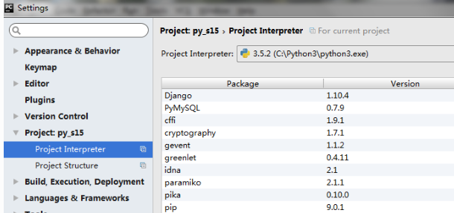
How to install module
1. pip install module_name
2. download the package and python setup.py install
3.use pychram install

Slide 49

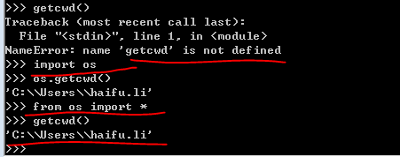
Module– how to import module
1 import module
2. From…import
3 from …. Import *

Slide 50
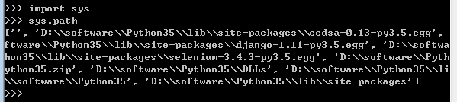
Module--The Module Search Path
Import sys
Sys.path

Slide 51
Module--example
1. time , copy,
ElementTree
2. os
3.sys
4.logging
5.random
Notes:
python除了关键字（keywords）和内置的类型和函数（builtins）,更多的功能是通过libraries（即modules）来提供的。
常用的libraries（modules）如下：
1）python运行时服务
* copy： copy模块提供了对复合（compound）对象（list，tuple，dict，custom class）进行浅拷贝和深拷贝的功能。
* pickle： pickle模块被用来序列化python的对象到bytes流，从而适合存储到文件，网络传输，或数据库存储。（pickle的过程也被称serializing,marshalling或者flattening，pickle同时可以用来将bytes流反序列化为python的对象）。
* sys：sys模块包含了跟python解析器和环境相关的变量和函数。
* 其他： atexit，gc，inspect，marshal，traceback，types，warnings，weakref。
2）数学
* decimal：python中的float使用双精度的二进制浮点编码来表示的，这种编码导致了小数不能被精确的表示，例如0.1实际上内存中为0.100000000000000001，还有3*0.1 == 0.3 为False. decimal就是为了解决类似的问题的，拥有更高的精确度，能表示更大范围的数字，更精确地四舍五入。
* math：math模块定义了标准的数学方法，例如cos(x),sin(x)等。
* random：random模块提供了各种方法用来产生随机数。
* 其他：fractions，numbers。
3）数据结构，算法和代码简化
* array： array代表数组，类似与list，与list不同的是只能存储相同类型的对象。
* bisect： bisect是一个有序的list，其中内部使用二分法（bitsection）来实现大部分操作。
* collections：collections模块包含了一些有用的容器的高性能实现，各种容器的抽象基类，和创建name-tuple对象的函数。例如包含了容器deque，defaultdict，namedtuple等。
* heapq：heapq是一个使用heap实现的带有优先级的queue。
* itertools：itertools包含了函数用来创建有效的iterators。所有的函数都返回iterators或者函数包含iterators（例如generators 和generators expression）。
* operator： operator提供了访问python内置的操作和解析器提供的特殊方法，例如 x+y 为 add（x，y），x+=y为iadd（x，y），a % b 为mod（a，b）等等。
* 其他：abc，contextlib，functools。
4) string 和 text 处理
*codecs：codecs模块被用来处理不同的字符编码与unicode text io的转化。
* re：re模块用来对字符串进行正则表达式的匹配和替换。
* string：string模块包含大量有用的常量和函数用来处理字符串。也包含了新字符串格式的类。
* struct：struct模块被用来在python和二进制结构间实现转化。
* unicodedata：unicodedata模块提供访问unicode字符数据库
5) python数据库访问
* 关系型数据库拥有共同的规范Python Database API Specification V2.0，MySQL，Oracle等都实现了此规范，然后增加自己的扩展。
* sqlite3: sqlite3 模块提供了SQLite数据库访问的接口。SQLite数据库是以一个文件或内存的形式存在的自包含的关系型数据库。
* DBM-style 数据库模块：python提供了打了的modules来支持UNIX DBM-style数据库文件。dbm模块用来读取标准的UNIX-dbm数据库文件，gdbm用来读取GNU dbm数据库文件，dbhash用来读取Berkeley DB数据库文件。所有的这些模块提供了一个对象实现了基于字符串的持久化的字典，他与字典dict非常相似，但是他的keys和values都必须是字符串。
* shelve：shelve模块使用特殊的“shelf”对象来支持持久化对象。这个对象的行为与dict相似，但是所有的他存储的对象都使用基于hashtable的数据库（dbhash，dbm，gdbm）存储在硬盘。与dbm模块的区别是所存储的对象不仅是字符串，而且可以是任意的与pickle兼容的对象。
6）文件和目录处理
* bz2：bz2模块用来处理以bzip2压缩算法压缩的文件。
* filecmp：filecmp模块提供了函数来比较文件和目录。
* fnmatch：fnmatch模块提供了使用UNIX shell-style的通配符来匹配文件名。这个模块只是用来匹配，使用glob可以获得匹配的文件列表。
* glob：glob模块返回了某个目录下与指定的UNIX shell通配符匹配的所有文件。
* gzip：gzip模块提供了类GzipFile，用来执行与GNUgzip程序兼容的文件的读写。
* shutil： shutil模块用来执行更高级别的文件操作，例如拷贝，删除，改名。shutil操作之针对一般的文件，不支持pipes，block devices等文件类型。
* tarfile： tarfile模块用来维护tar存档文件。tar没有压缩的功能。
* tempfile：tempfile模块用来产生临时文件和文件名。
* zipfile： zipfile模块用来处理zip格式的文件。
* zlib，zlib模块提供了对zlib库的压缩功能的访问。
7）操作系统的服务
* cmmands： commands模块被用来执行简单的系统命令，命令以字符串的形式传入，且同时以字符串的形式返回命令的输出。但是此模块只在UNIX系统上可用。
* configParser，configParser模块用来读写windows的ini格式的配置文件。
* datetime，datetime模块提供了各种类型来表示和处理日期和时间。
* errno， 定义了所有的errorcode对应的符号名字。
* io，io模块实现了各种IO形式和内置的open()函数。
* logging， logging模块灵活方便地对应用程序记录events，errors，warnings，和debuging 信息。这些log信息可以被收集，过滤，写到文件或系统log，甚至通过网络发送到远程的机器上。
*mmap，mmap模块提供了内存映射文件对象的支持，使用内存映射文件与使用一般的文件或byte字符串相似。
*msvcrt，mscrt只可以在windows系统使用，用来访问Visual C运行时库的很多有用的功能。
*optparse，optparse模块更高级别来处理UNIX style的命令行选项sys.argv。
* os，os模块对通用的操作系统服务提供了可移植的（portable）的接口。os可以认为是nt和posix的抽象。nt提供windows的服务接口，posix提供UNIX（linux，mac）的服务接口。
* os.path，os.path模块以可移植的方式来处理路径相关的操作。
* signal，signal模块用来实现信号（signal）处理，往往跟同步有关。
* subprocess，subprocess模块包含了函数和对象来统一创建新进程，控制新进程的输入输出流，处理进程的返回。
* time，time模块提供了各种时间相关的函数。常用的time.sleep().
* winreg, winreg模块用来操作windows注册表。
* 其他：fcntl。
8）线程和并行
* multiprocessing，multiprocessing模块提供通过subprocess来加载多个任务，通信，共享数据，执行各种同步操作。
* threading，threading模块提供了thread类很很多的同步方法来实现多线程编程。
* queue，queue模块实现了各种多生产者，多消费者队列，被用来实现多线程程序的信息安全交换。
* 其他：Coroutines and Microthreading。
9）网络编程和套接字（sockets）
* asynchat，asynchat模块通过封装asyncore来简化了应用程序的网络异步处理。
* ssl，ssl模块被用来使用secure sockets layer（SSL）包装socket对象，从而使得实现数据加密和终端认证。python使用openssl来实现此模块。
* socketserver，socketserver模块提供了类型简化了TCP，UDP和UNIX领域的socket server的实现。
* 其他：asyncore，select。
10）internet应用程序编程
* ftplib，ftplib模块实现了ftp的client端协议。此模块很少使用，因为urllib提供了更高级的接口。
* http包，包含了http client和server的实现和cookies管理的模块。
* smtplib，smtplib包含了smtp client的底层接口，用来使用smtp协议发送邮件。
* urllib，urllib包提供了高级的接口来实现与http server，ftp server和本地文件交互的client。
* xmlrpc，xmlrpc模块被用类实现XML-RPC client。
11）web 编程
* cgi，cgi模块用来实现cgi脚本，cgi程序一般地被webserver执行，用来处理用户在form中的输入，或生成一些动态的内容。当与cgi脚本有管的request被提交，webserver将cgi作为子进程执行，cgi程序通过sys.stdin或环境变量来获得输入，通过sys.stdout来输出。
* webbrowser，webbrowser模块提供了平台独立的工具函数来使用web browser打开文档。
* 其他：wsgiref/WSGI (Python Web Server Gateway Interface).
12) internet 数据处理和编码
* base64，base64模块提供了base64，base32，base16编码方式，用来实现二进制与文本间的编码和解码。base64通常用来对编码二进制数据，从而嵌入到邮件或http协议中。
* binascii，binascii模块提供了低级的接口来实现二进制和各种ASCII编码的转化。
* csv，csv模块用来读写comma-separated values（CSV）文件。
* email，email包提供了大量的函数和对象来使用MIME标准来表示，解析和维护email消息。
* hashlib，hashlib模块实现了各种secure hash和message digest algorithms，例如MD5和SHA1。
* htmlparser（html.parser），此模块定义了HTMLParser来解析HTML和XHTML文档。使用此类，需要定义自己的类且继承于HTMLParser。
* json，json模块被用类序列化或饭序列化Javascript object notation（JSON）对象。
* xml,xml包提供了各种处理xml的方法。

Slide 52
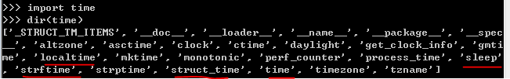


Module--time
Time access and conversions
1. print the format time
2. time.sleep()

Slide 53
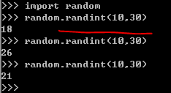

Module-----random
Generate pseudo-random numbers
random.randint(a, b)
Return a random integer N such that a <= N <= b. Alias for randrange(a, b+1)
random.choice(seq)
Return a random element from the non-empty sequence seq. If seq is empty, raises IndexError

Slide 54


Module –regular expression
最重要的是match() search() findall() finditer()
match() 决定 RE 是否在字符串刚开始的位置匹配
search() 扫描字符串，找到这个 RE 匹配的位置
findall() 找到 RE 匹配的所有子串，并把它们作为一个列表返回
finditer() 找到 RE 匹配的所有子串，并把它们作为一个迭代器返回
re
After compile return patten : re.compime()

Slide 55
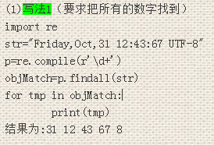
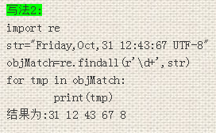
Example

Slide 56
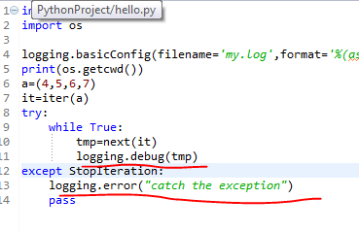
Module –logging
import logging
logging.basicConfig(filename='log.log',format='%(asctime)s - %(name)s - %(levelname)s -%(module)s: %(message)s',datefmt='%Y-%m-%d %H:%M:%S %p', level=10)
logging.debug('debug')
logging.info('info')
logging.warning('warning')
logging.error('error')
logging.critical('critical')

Slide 57
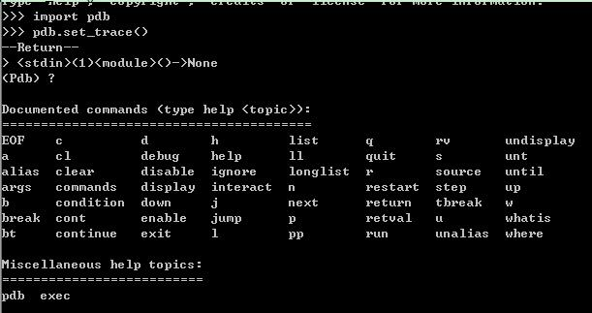
How to debug python program
1. use ide debug program such as eclipse
2. execute “python –m pdb myscript.py”
3.insert debug mode in code
1. use ide debug program such as eclipse
2. execute “python –m pdb myscript.py”
3.insert debug mode in code

Slide 58
IO
1 Standard io:
out put: print()
Input:raw_input input
2. File io
3.Network IO（socket）

Slide 59

Errors and Exceptions
Syntax Errors
Syntax errors, also known as parsing errors, are perhaps the most common kind of complaint

Slide 60

Exceptions
Exceptions
Even if a statement or expression is syntactically correct, it may cause an error when an attempt is made to execute it. Errors detected during execution are called exceptions and are not unconditionally fatal: you will soon learn how to handle them in Python programs. Most exceptions are not handled by programs, however, and result in error messages as shown here
Notes:
BaseException所有异常的基类
SystemExit解释器请求退出
KeyboardInterrupt用户中断执行(通常是输入^C)
Exception常规错误的基类
StopIteration 迭代器没有更多的值
GeneratorExit 生成器(generator)
发生异常来通知退出StandardError所有的内建标准异常的基类ArithmeticError 所有数值计算错误的基类FloatingPointError 浮点计算错误OverflowError数值运算超出最大限制ZeroDivisionError除(或取模)零 (所有数据类型)AssertionError断言语句失败AttributeError对象没有这个属性EOFError 没有内建输入,到达EOF 标
EnvironmentError 操作系统错误的基类IOError 输入/输出操作失败OSError 操作系统错误WindowsError系统调用失败ImportError 导入模块/对象失败LookupError 无效数据查询的基类IndexError序列中没有此索引(index)KeyError映射中没有这个键MemoryError内存溢出错误(对于Python 解释器不是致命的)NameError未声明/初始化对象 (没有属性)UnboundLocalError 访问未初始化的本地变量ReferenceError弱引用(Weak reference)试图访问已经垃圾回收了的对象

Slide 61
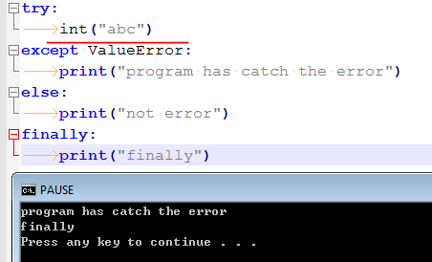
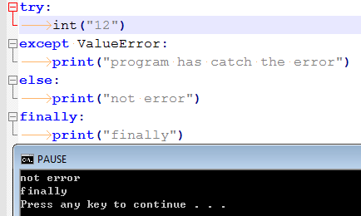
Exception--- catch exception
Format: try/except/else/finally
try:
Normal execution block
except A:
Exception A handle
else:
if no exception,get here
finally:
print("finally")

Slide 62
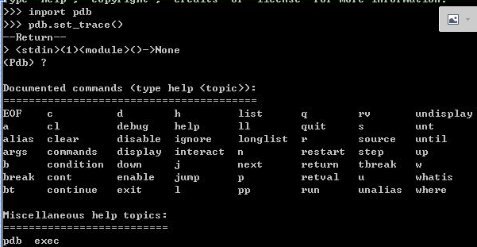
Debug
1. python –m pdb myscript.py
2. import pdb
pdb.set_trace()

Slide 63
OOP-- Terminology
Terminology of OOP
abstract
Interface
Extend
polymorphic

Slide 64
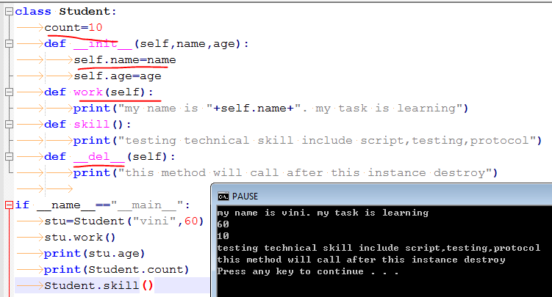
Example of OOP

Slide 65
Class definition syntax
class ClassName:
<statement-1>
. . .
<statement-N>

Slide 66



Basic concept syntax
Instance attribute: self
Class attribute:
Notes:
核心笔记：self 是什么？
self 变量用于在类实例方法中引用方法所绑定的实例。因为方法的实例在任何方法调用中总是
作为第一个参数传递的，self 被选中用来代表实例。你必须在方法声明中放上self(你可能已经注
意到了这点),但可以在方法中不使用实例(self)。如果你的方法中没有用到self , 那么请考虑创建
一个常规函数，除非你有特别的原因。毕竟，你的方法代码没有使用实例，没有与类关联其功能，
这使得它看起来更像一个常规函数。在其它面向对象语言中，self 可能被称为 this。

Slide 67

OOP—private variables
Such as :__init__ __class__ __new__

Slide 68
Instance(实例)
__init__() 构造方法
__new__() “构造器”方法
__del__() "解构器"方法
object.__init__(self[, ...])
Called after the instance has been created (by __new__()), but before it is returned to the caller. The arguments are those passed to the class constructor expression. If a base class has an __init__() method, the derived class’s __init__() method, if any, must explicitly call it to ensure proper initialization of the base class part of the instance
object.__new__(cls[, ...]) Called to create a new instance of class cls. __new__() is a static method (special-cased so you need not declare it as such) that takes the class of which an instance was requested as its first argument. The remaining arguments are those passed to the object constructor expression (the call to the class). The return value of __new__() should be the new object instance (usually an instance of cls).
Notes:
(1)这样便是__init__最普通的用法了。但__init__其实不是实例化一个类的时候第一个被调用 的方法。当使用 Persion(name, age) 这样的表达式来实例化一个类时，最先被调用的方法 其实是 __new__ 方法
(2) __new__方法接受的参数虽然也是和__init__一样，但__init__是在类实例创建之后调用，而 __new__方法正是创建这个类实例的方法
，__init__ 和 __new__ 最主要的区别在于：
1.__init__ 通常用于初始化一个新实例，控制这个初始化的过程，比如添加一些属性， 做一些额外的操作，发生在类实例被创建完以后。它是实例级别的方法。
2.__new__ 通常用于控制生成一个新实例的过程。它是类级别的方法。
但是说了这么多，__new__最通常的用法是什么呢，我们什么时候需要__new__？、__new__ 的作用
依照Python官方文档的说法，__new__方法主要是当你继承一些不可变的class时(比如int, str, tuple)， 提供给你一个自定义这些类的实例化过程的途径。还有就是实现自定义的metaclass

Slide 69

Example of __init__ and __new__()----单例模式
Notes:
单例模式是一种常用的软件设计模式。在它的核心结构中只包含一个被称为单例类的特殊类。通过单例模式可以保证系统中一个类只有一个实例而且该实例易于外界访问，从而方便对实例个数的控制并节约系统资源。如果希望在系统中某个类的对象只能存在一个，单例模式是最好的解决方案

Slide 70

super

Slide 71


OOP—classmethod staticmethod instancemethod

Slide 72
Python Advance Part

Slide 73
Agendacy
1.unittest
2.Threading
3.Decorator
4.

Slide 74
Unittest—Unit testing framework
Unittest :The unittest unit testing framework was originally inspired by JUnit and
has a similar flavor as major unit testing frameworks in other languages.
It supports test automation, sharing of setup and shutdown code for tests,
aggregation of tests into collections, and independence of the tests from the reporting framework

Slide 75
Unittest concepts
test fixture: A test fixture represents the preparation needed to perform one or more tests, and any associate cleanup actions.
test case:A test case is the individual unit of testing. It checks for a specific response to a particular set of inputs
test suite:A test suite is a collection of test cases, test suites, or both. It is used to aggregate tests that should be executed together
test runner :A test runner is a component which orchestrates the execution of tests and provides the outcome to the user. The runner may use a graphical interface, a textual interface, or return a special value to indicate the results of executing the tests

Slide 76

Basic example

Slide 77
Advance –Thread(线程)
What is Thread什么是线程?
线程是CPU调度的基本单位.
相关术语:
(1)线程状态转变
(2)线程安全
(3)

Slide 78
线程相关模块:thread和threading
核心提示:避免使用thread模块

Slide 79

Demo
Notes:
start loop0 at:Thu Aug 3 11:39:38 2017
start loop1 at:Thu Aug 3 11:39:38 2017
end loop1 at:Thu Aug 3 11:39:40 2017
end loop0 at:Thu Aug 3 11:39:42 2017
all doneThu Aug 3 11:39:44 2017

Slide 80
Threading ---create thread
(1) extend from Thread,

Slide 81

Decorator iterator ,yield (装饰器，迭代器，生成器)

Slide 82
生成器
生成器是一个特殊的程序，可以被用作控制循环的迭代行为
生成器类似于返回值为数组的一个函数，这个函数可以接收参数，可以被调用，但是，不同于一般的函数会一次性返回包含了所有数值的数组，生成器一次只产生一个值，这样消耗的内粗数量大大减少，而且允许调用函数可以很快的开始处理前几个返回值。因此，生成器看起来像一个函数但是表现的却像一个迭代器
python提供了两种基本的方式。
生成器函数：也是用def来定义，利用关键字yield一次返回一个结果，阻塞，重新开始
生成器表达式：返回一个对象，这个对象只有在需要的时候才产生结果

Slide 83
Decorator
什么是装饰器
装饰是为函数和类指定管理代码的一种方式。装饰器本身的形式是处理其他的可调用对
象的可调用的对象（如函数)
函数装饰器在函数定义的时候进行名称重绑定，提供一个逻辑层来管理函数和方法
或随后对它们的调用。
类装饰器在类定义的时候进行名称重绑定，提供一个逻辑层来管理类，或管理随后
调用它们所创建的示例。

Slide 84
point
The different between type() and isinstance()?

Slide 85
Q&A

